Slide 1
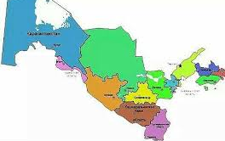
TARIXDAN HIKOYALAR
5-sinf
O‘QITUVCHI:XASANOVA
BIBISАRA

Slide 2
MUSTAQIL BAJARISH UCHUN TOPSHIRIQLAR:
160-sahifa
Mustaqil ish
Mahallangizda bu yil Navro‘z qanday nishonlanganligi haqida ma’lumot to‘plab keling.
Mahallangizda Ramazon va Qurbon hayitlarining qanday nishonlanishi haqida ma’lumot to‘plang.

Slide 3
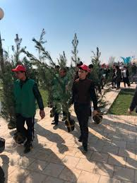
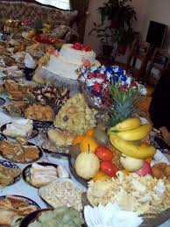
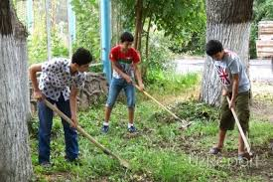
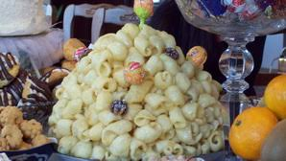
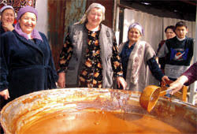
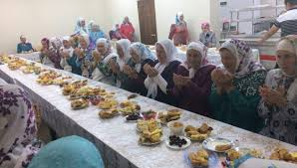
MUSTAHKAMLASH

Slide 4
TARIXDAN HIKOYALAR
5-sinf
MAVZU:O‘ZBEKISTON VA JAHON

Slide 5
BUGUN DARSDA NIMALARNI O‘RGANASIZ?
Tenglik asosida hamkorlikning boshlanishi
Rossiya, Xitoy, Yaponiya bilan hamkorlik
1996-yil 26-mart. “DAEWOO”
AQSH. “JENERAL MOTORS”

Slide 6
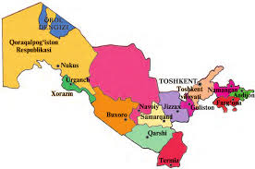
O‘ZBEKISTON-TENG HUQUQLI VA JAHON
O‘zaro tenglik asosida hamkorlik boshlandi
O‘zbekistonning dunyo davlatlari tomonidan tan olinishi
Bugungi kunga kelib 100 dan ortiq davlatlar bilan hamkorlik o‘rnatilgan

Slide 7
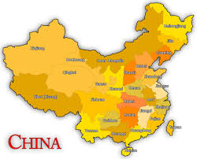
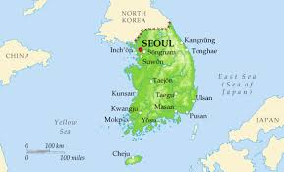
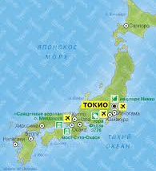
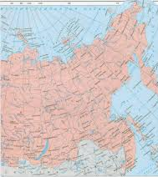
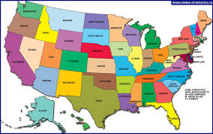
O‘ZBEKISTON-TENG HUQUQLI VA JAHON

Slide 8
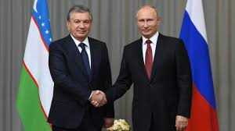
O‘ZBEKISTON VA ROSSIYA
O‘zbekiston va Rossiya Federatsiyasi o‘rtasida ittifoqchilik munosabatlari haqida shartnoma imzolangan hamda Rossiya Federatsiyasi O‘zbekistonning eng yirik savdo hamkoridir.

Slide 9
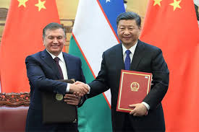
O‘ZBEKISTON VA XITOY
O‘zbekiston Respublikasi Prezidenti SH.Mirziyoyev va XXR raisi Si.Szipin
O‘zbekiston va Xitoy o‘rtasidagi hamkorlik tufayli bir nechta qo‘shma korxonalar qurildi.

Slide 10
O‘ZBEKISTON VA JANUBIY KOREYA RESPUBLIKASI
Janubiy Koreya Respublikasi O‘zbekistonning Osiyodagi eng yirik hamkori. Koreya bilan hamkorlikda O‘zbekiston dunyoda yengil avtomobil ishlab chiqaruvchi davlatga aylandi. 1996-yil 26-mart kuni “DAEWOO” kompaniyasi bilan hamkorligidagi birinchi avtomobil ishlab chiqarildi.
28

Slide 11
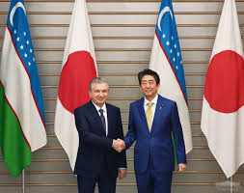
O‘ZBEKISTON - YAPONIYA
Hamkorlik ikki davlat uchun ham manfaatli. Yaponiya texnologiyalaridan hayratga tushmagan odam topilmasa kerak. 2030-yilga borib dunyoning rivojlangan 50 davlati qatoriga kirishni rejalashtirgan O‘zbekiston uchun aloqalarni mustah-kamlash muhim edi.
30
6
2019-yil 17-20-dekabr
30

Slide 12
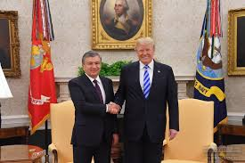
O‘ZBEKISTON VA AQSH
2018-yilda O‘zbekiston Prezidenti Sh.Mirziyoyev AQSH Prezidenti D.Tramp taklifiga ko‘ra AQSH da bo‘ldi. Ikki davlat o‘rtasida ham-korlik aloqalari yangi bosqichga ko‘tarilish bo‘yicha muzokaralar o‘tkazdi.
Markaziy Osiyo + Afg‘oniston

Slide 13
Tarixiy shaxs nomlari va atamalar mazmunini bilib oling!
Shvetsiyalik ixtirochi, dunyoda birinchi bo‘lib dinamit (portlovchi modda)ni ixtiro qilgan. O‘limidan oldin o‘z boyliklari hisobidan xalqaro mukofot ta’sis etishni vasiyat qilgan.
Alfred Nobel
Rivojlangan yirik hissadorlik jamiyati
Korporatsiya

Slide 14
MUSTAQIL BAJARISH UCHUN TOPSHIRIQLAR:
Darslikning 160-sahifasidagi “O‘zbekiston va jahon” mavzusini diqqat bilan o‘qib chiqing.
Aqsh, Yaponiya, Xitoy, Rossiya va Janubiy Koreya Respublikalarining hozirgi hayoti haqida qanday ma’lumotlarga egasiz?

